Slide 1
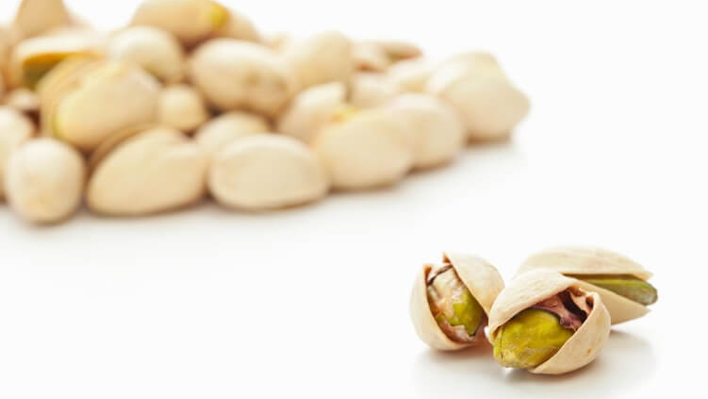
2029
坚果食品类企业的产品展示
Nuts food products show
汇报：仓鼠君
Report: hamster Jun

Slide 2
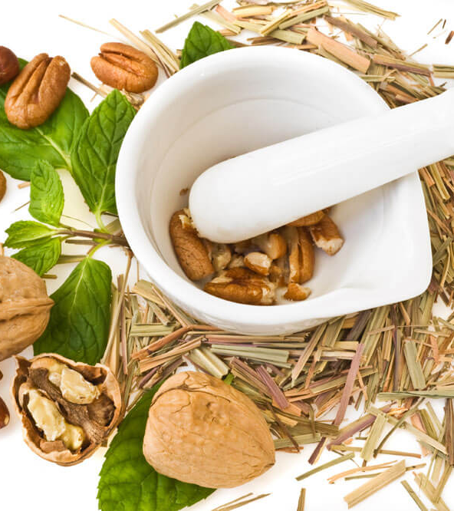
Contents·目录
01
添加标题add the title
02
添加标题add the title
03
添加标题add the title
04
添加标题add the title

Slide 3
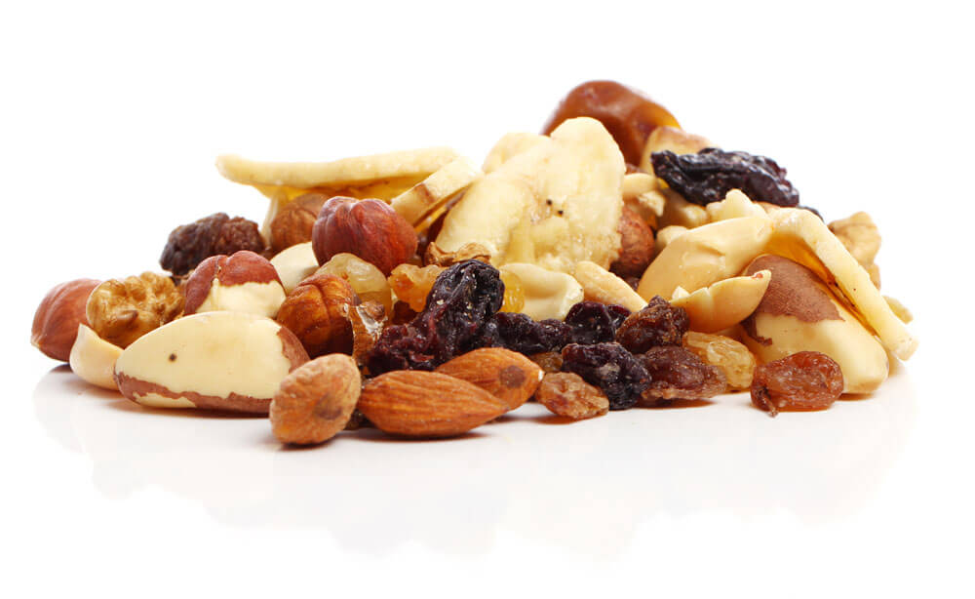
01
添加标题
add the title

Slide 4
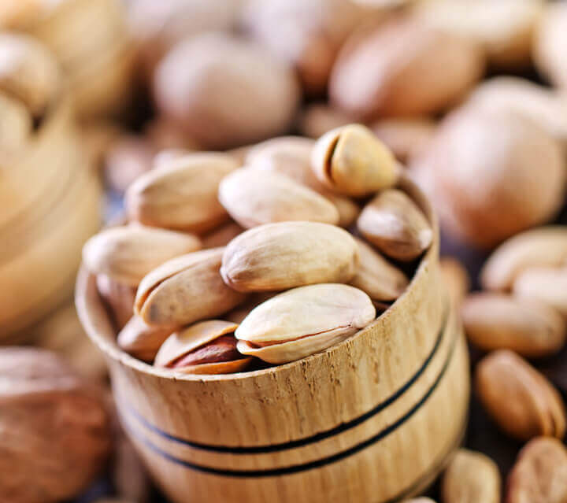
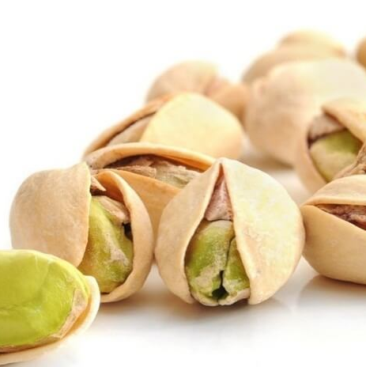
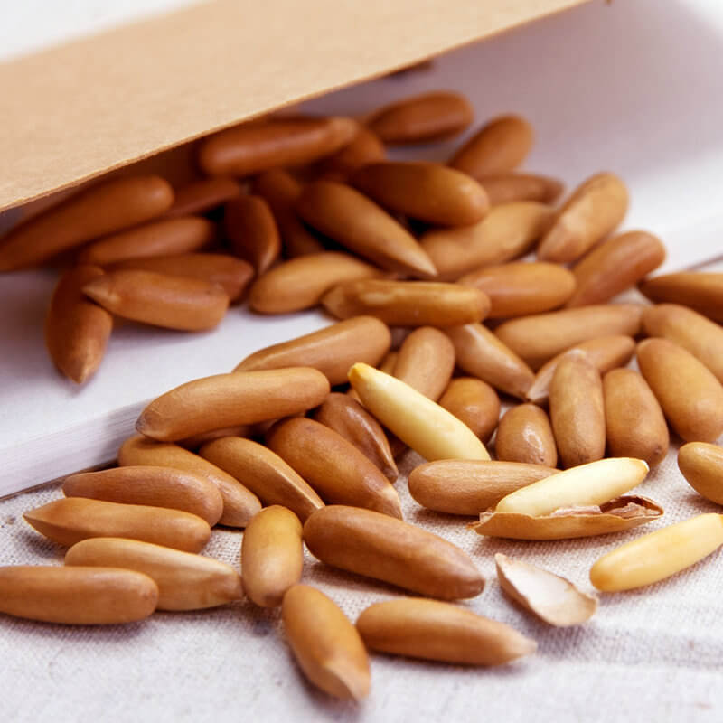
添加标题
add the title

Slide 5
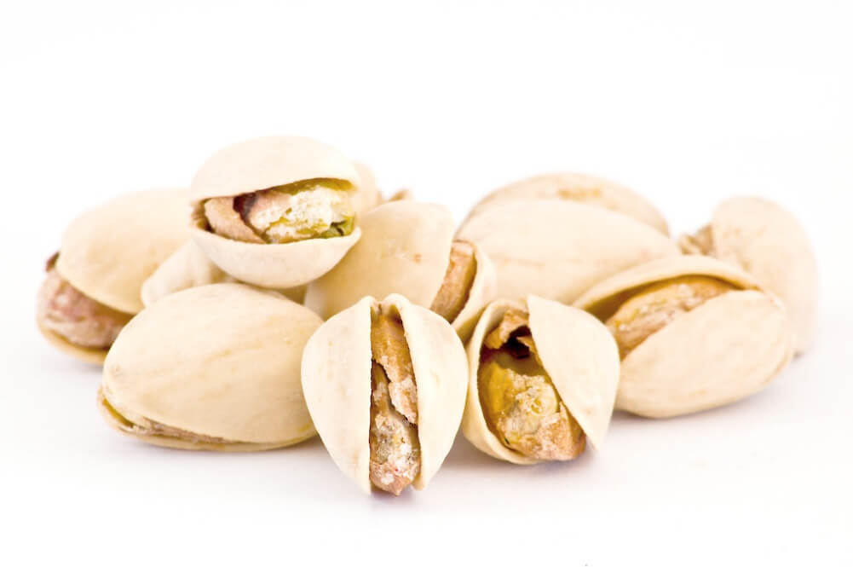
因为我有点呆呆萌萌的，性格也很可爱，人称仓鼠君，所以本人的店铺起名为仓鼠零食

Slide 6
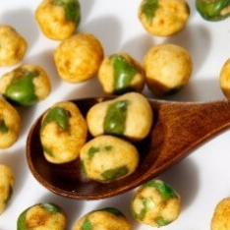
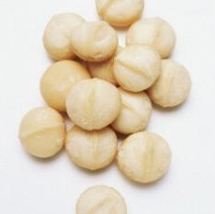
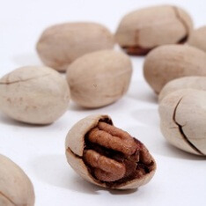
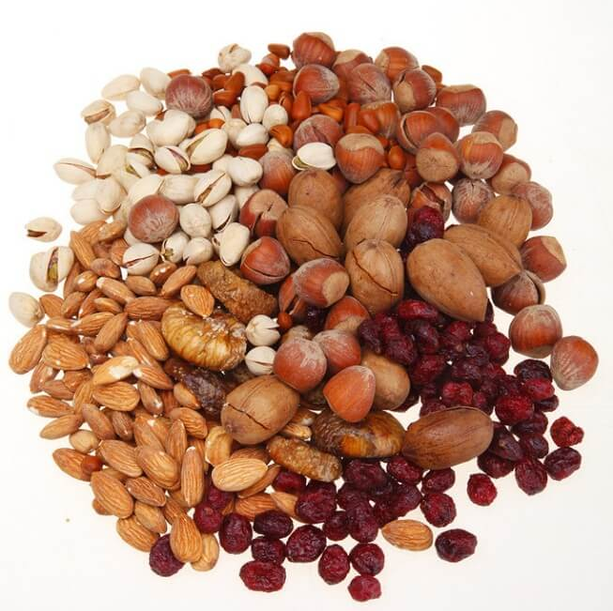
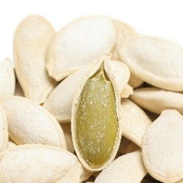
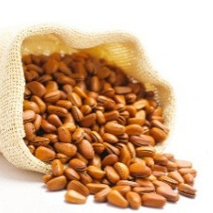
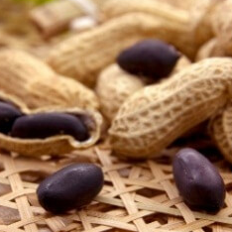
坚果炒货
坚果，闭果的一个分类，果皮坚硬，内含1粒种子。如板栗等的果实。坚果是植物的精华部分，一般都营养丰富，含蛋白质、油脂、矿物质、维生素较高，对人体生长发育、增强体质、预防疾病有极好的功效。
Roasted seeds and nuts

Slide 7
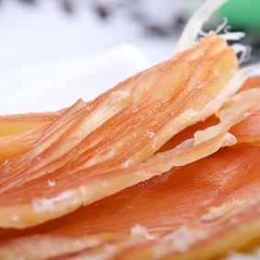
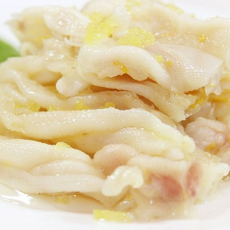
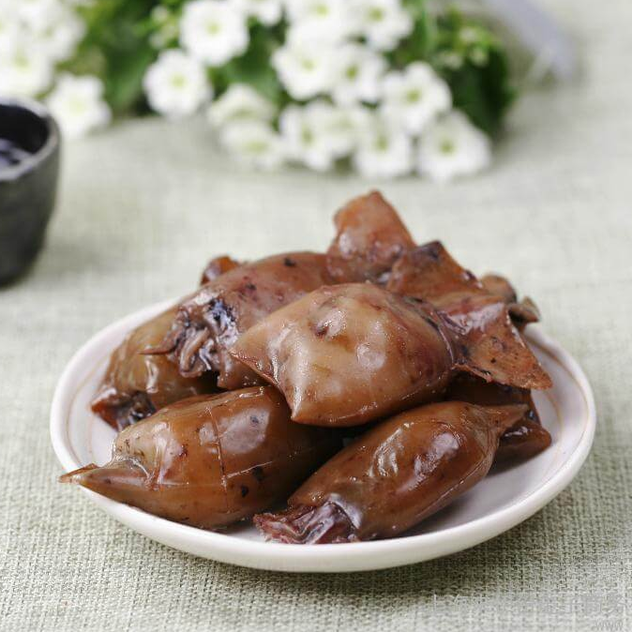
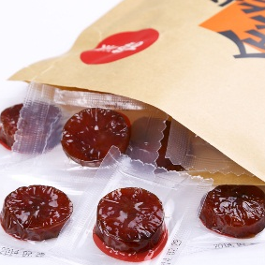
慢炎烤制鱿鱼片，色泽鲜亮，呈现垂涎欲滴的淡淡金黄色，开袋即香味扑鼻，淡淡清香不禁让人垂涎三尺
有嚼劲有韧劲，味道短期咸搭配合适，鲜美的味道，第一口就让人信念不忘。
精选优质鸡爪，质地肥厚，肉感弹而不韧
开袋鲜香扑鼻，唤醒每个沉睡的味觉神经，令人食欲大增
肉食海味
Carnivorous seafood

Slide 8
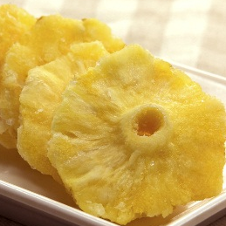
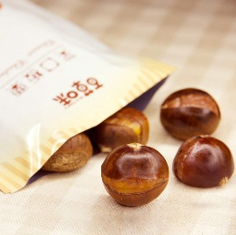
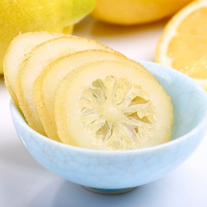
果干蜜饯
20
金黄色的果肉，挑逗你的味蕾，嘴馋的时候来上几片，真是甜美的享受。
Dried fruit preserves
经过冻干的菠萝片，将酸与甜恰到好处的融合在一起，给你唇齿间的无尽美味。
适宜克重，一次性食用，恰到好处美味回味无穷~
采取先进工艺使柠檬干保持了原来水果的鲜艳色泽，金黄透亮，看着就让人心情好。

Slide 9
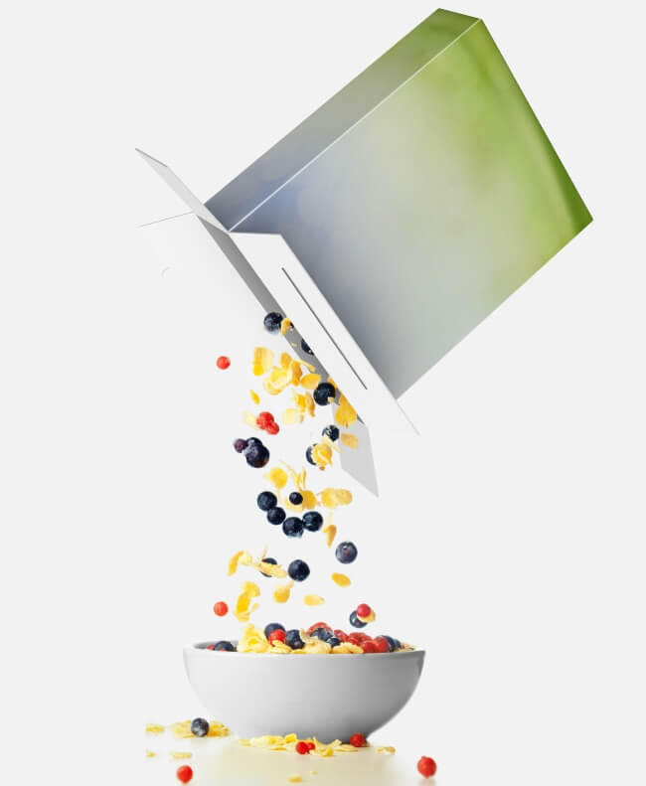
02
添加标题
add the title

Slide 10
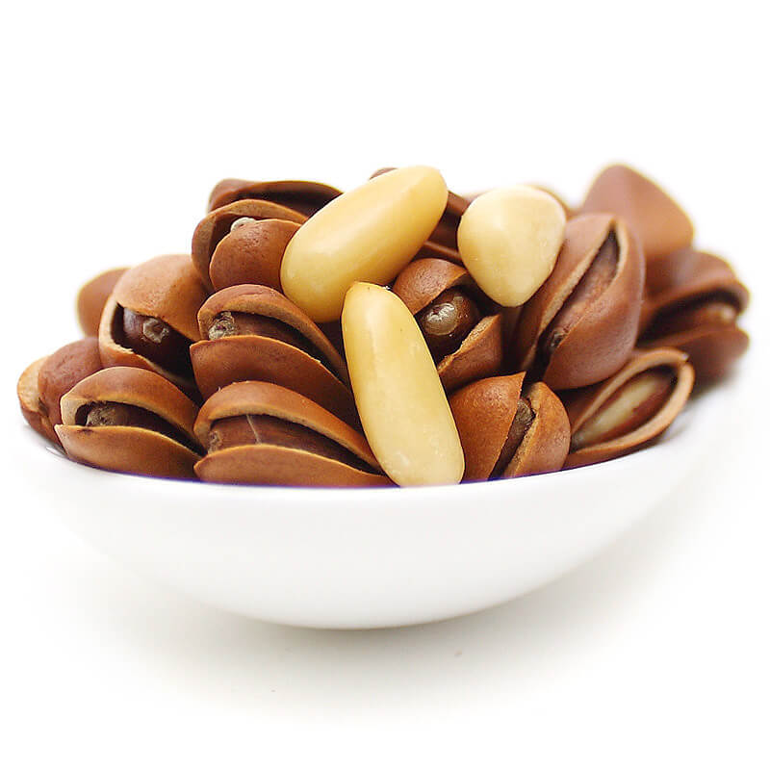
东北松子
橙子仁含有丰富的磷脂不饱和脂肪酸、多种维生素和矿物质
具有促进细胞发育、损伤修复的功能

Slide 11
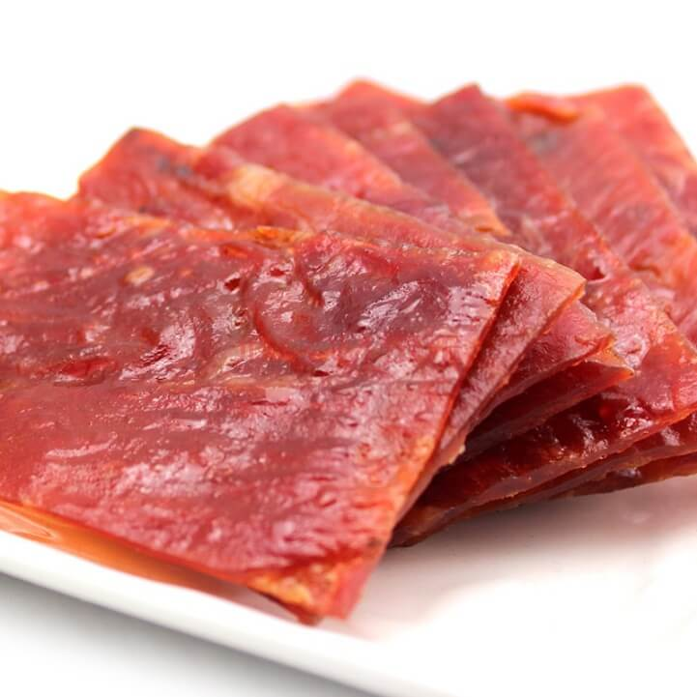
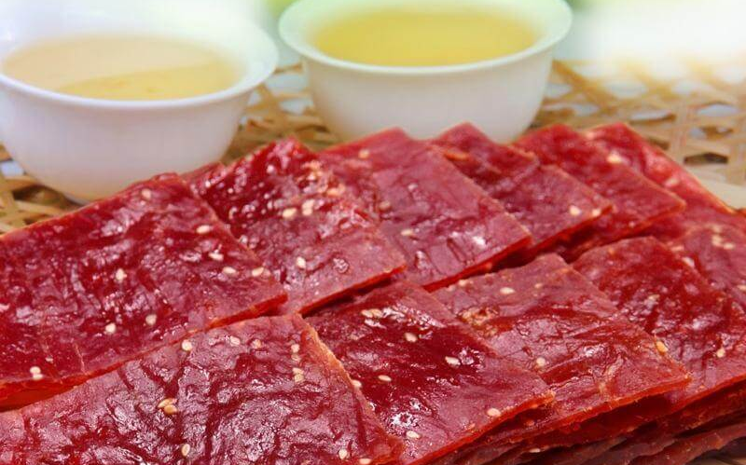
好味道源自好材料
我们精选后腿肉做原料。这初始的一步，奠定了仓鼠猪肉
脯美味的基础。正是这一点，让无数吃货信念不忘记
白芝麻猪肉脯

Slide 12
黑加仑葡萄干
属纯天然的营养补充剂，研究证明是当今人类发现最有效的抗氧化剂，它的抗氧化性能比维生素E高出五十倍，比维生素C高出二十倍。

Slide 13
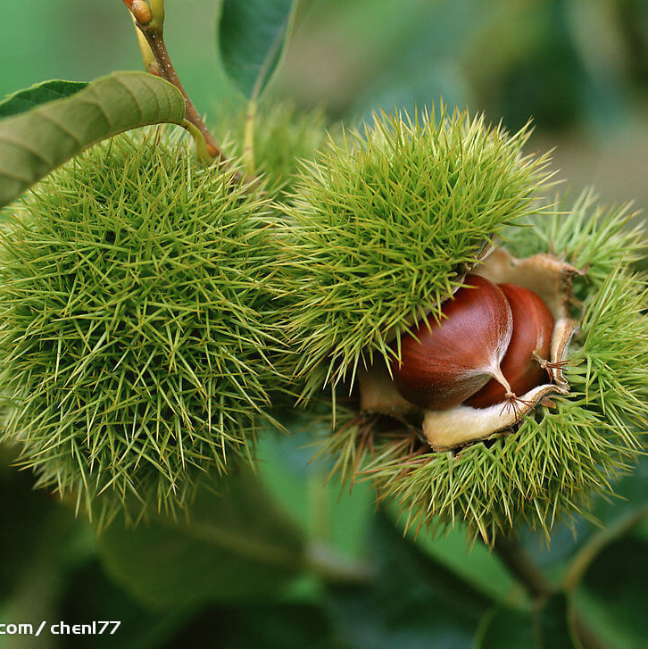
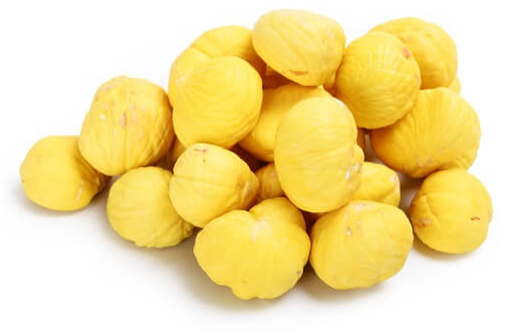
板栗有健脾胃、益气、补肾、壮腰、强筋、止血和消肿强心的功效，适合于肾虚引起的腰膝酸软、腰腿不利、小便增多以及脾胃虚寒引起的慢性腹泻、外伤后引起的骨折、瘀血肿痛、筋骨疼痛等症
板栗还有较高的药用价值，主治反胃、吐血、便血等症，老少皆宜。板栗含柔软的膳食纤维，血糖指数比米饭低，只要加工烹调中不加入白糖，糖尿病人也可适量进补
熟制板栗仁

Slide 14
仓鼠已获得第四轮融资，总金额达3亿元人民币，资金已于9月15日全部到账，此轮融资的投资方为基金FREESFUND(峰瑞资本)

Slide 15
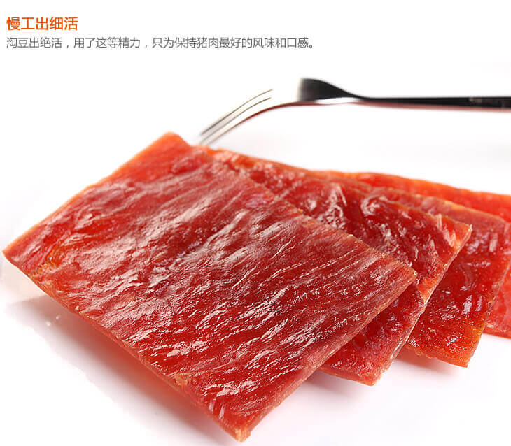
03
添加标题
add the title

Slide 16
仓鼠文化
corporate culture
仓鼠坐落于风景秀丽的东方休闲之都杭州，是一家以休闲食品加工、生
产、贸易为主体，集连锁、B2C经营模式为一体的新型企业。
仓鼠口号
经营理念
企业目标
企业使命
快乐仓鼠，健康好滋味
健康、快乐、诚信、合作
做中国休闲零食第一品牌
让更多的人吃上更多的健康食品

Slide 17
全流程
质量监控体系
遍布全国
117家办事处
IOS9000/HPCCP
质量保证体系
深交所上市企业
股票代码002557
洽洽编制
（坚果炒货工艺师职业标准）

Slide 18
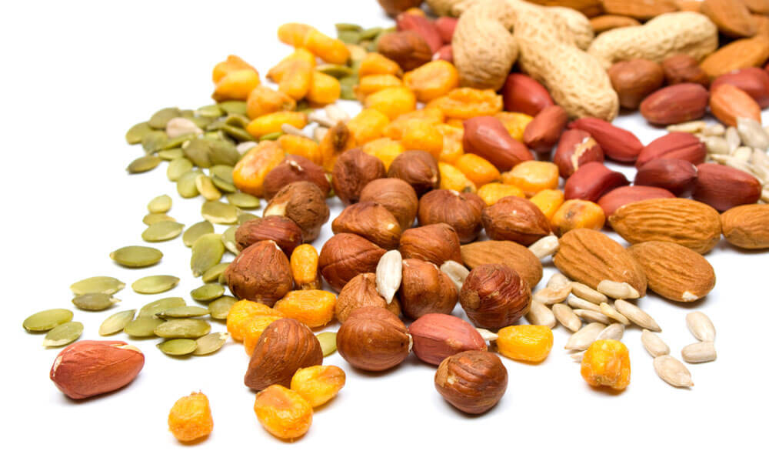
关于吃，你最担心的是什么？
第一
大危害
第一
大危害
第一
大危害
第一
大危害
添加防腐剂
危害身体机能健康
反式脂肪酸
不易消化，影响新陈代谢
化学添加剂
对身体器官造成严重伤害
劣质原材料
危害身体机能健康

Slide 19
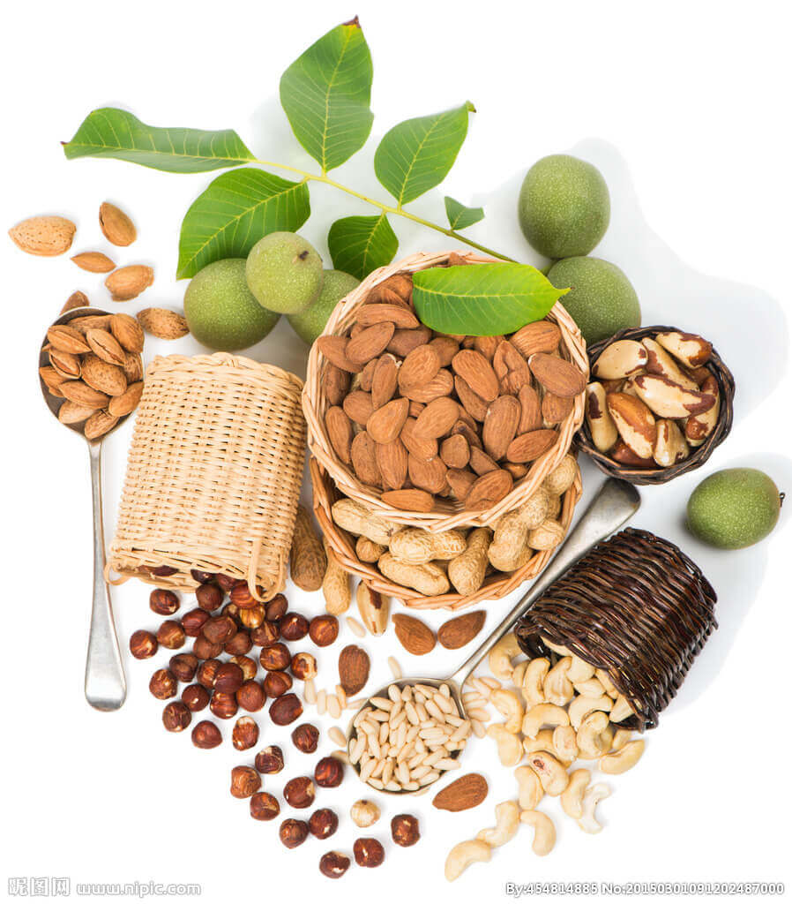
04
添加标题
add the title

Slide 20
夏威夷果
营养价值
澳洲坚果被认为是世界上最好的桌上坚果之一。他们含有高量的油，因此非常育肥
碧根果中含有丰富的蛋白质、氨基酸、维生素，有很高的营养价值，并有补脑强身
降低血脂的功效。神经衰弱、失眠者，每日早晚各吃长寿果数个，可滋补食疗
药用价值
碧根果
巴旦木
帮助肠道健康
相关研究结果显示，巴旦木（Almonds）具有益生元特性，可以通过增加肠道内的有益菌，改善肠道健康，促进排便

Slide 21
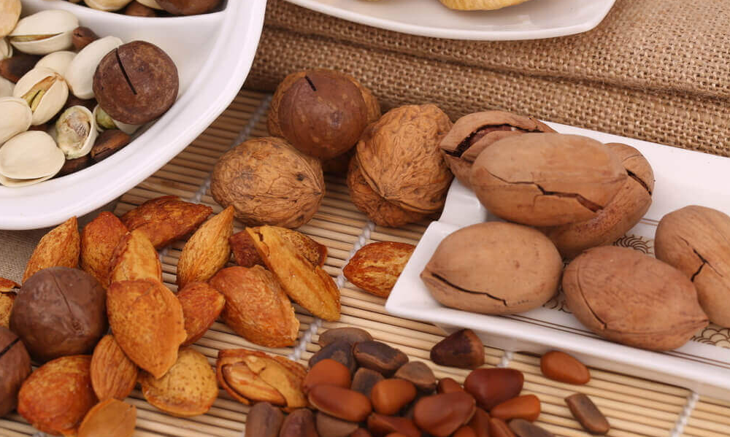
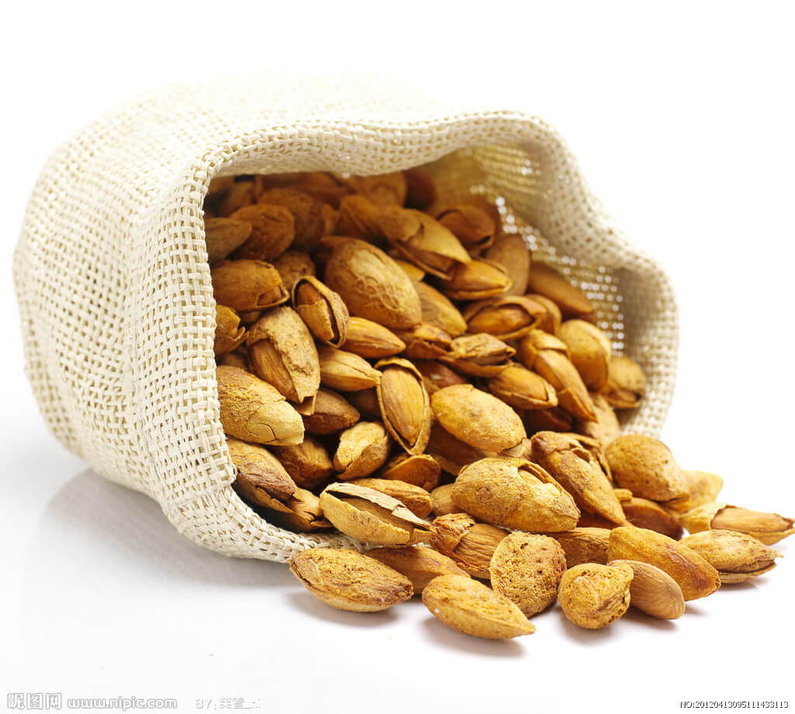
坚果炒货
坚果，闭果的一个分类，果皮坚硬，内含1粒种子。如板栗等的果实。坚果是植物的精华部分，一般都营养丰富，含蛋白质、油脂、矿物质、维生素较高，对人体生长发育、增强体质、预防疾病有极好的功效

Slide 22
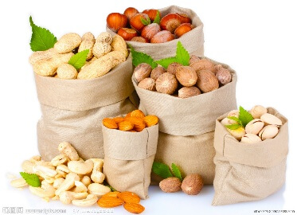
201
3
仓鼠已获得第四轮融资，总金额达3亿元人民币，资金已于9月15日全部到账，此轮融资的投资方为基金FREESFUND(峰瑞资本)
94%
201
4
仓鼠已获得第四轮融资，总金额达3亿元人民币，资金已于9月15日全部到账，此轮融资的投资方为基金FREESFUND(峰瑞资本)
76%
201
5
仓鼠已获得第四轮融资，总金额达3亿元人民币，资金已于9月15日全部到账，此轮融资的投资方为基金FREESFUND(峰瑞资本)
64%
46%
201
6
仓鼠已获得第四轮融资，总金额达3亿元人民币，资金已于9月15日全部到账，此轮融资的投资方为基金FREESFUND(峰瑞资本)

Slide 24
10000+套精品PPT模板全部免费下载
PPT营
www.pptying.com
Notes:
模板来自于 https://www.pptying.com 【PPT营】

